Slide 1
Классный час
«Познай
Себя
Сам»

Slide 5
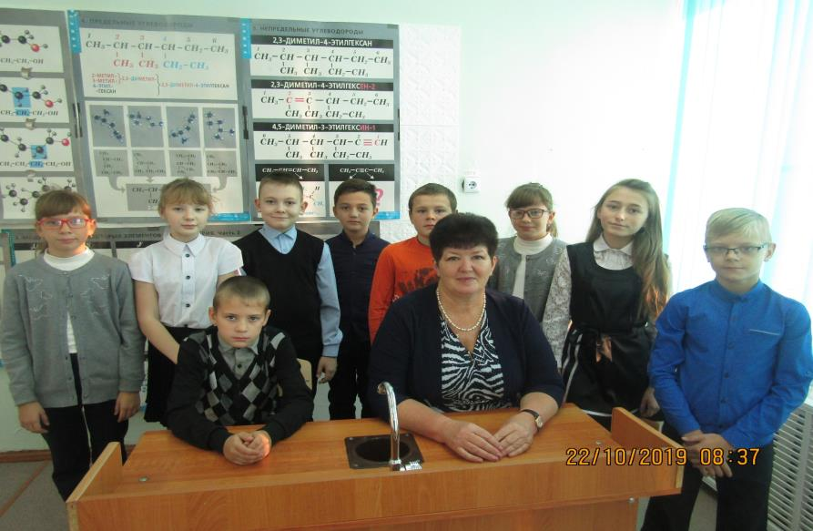
Это мы , это Я

Slide 6
Новорожденный

Slide 11
Тест «Самооценка»

Slide 14
Рефлексия
Была ли интересна тема познания себя?
Что вы узнали о различных вариантах самооценки?
Как может верная самооценка помочь человеку в жизни?
Что нового узнали вы о себе?
Думаете ли вы продолжать над собой?

